Slide 1
Инициативное бюджетирование как ресурс развития территорий. Участие граждан в реализации национальных проектов и государственных программ.
Шатохин
Дмитрий Александрович
Заместитель Руководителя Центра инициативного бюджетирования

Slide 2
Структура выступления
Инициативное бюджетирование в стратегических документах: нормативный, смысловой ландшафт
Федеральные решения. Практики реализации муниципальных, государственных программ в Российской Федерации
Рекомендации по включению мероприятий инициативного бюджетирования в программные документы

Slide 3
Эффекты от внедрения инициативного бюджетирования
Управленческие и общественно-политические (рост доверия)
Финансово-экономические эффекты (экономия по закупочным процедурам, более результативная форма эксплуатации объектов)
Социальные эффекты (повышение уровня удовлетворенности населения качеством жизни, социальными услугами)

Slide 4
Ландшафт инициативного бюджетирования
Местный ландшафт
Национальные государственные программы
Региональный ландшафт
Региональные Стратегии, программы
Стратегия повышения финансовой грамотности и формирования финансовой культуры
Стратегия развития территориального общественного самоуправления (ТОС)
Клиентоцентричность
Стратегические документы национального уровня
О стратегировании и программировании
Об органах власти национального, регионального и местного значения
Профильные законы ИБ
национальное законодательство
Европейская Хартия местного самоуправления
ESG, SDGs
Документы стран БРИКС
Межправ. соглашения
нормы международного права

Slide 5
Международный опыт

Slide 6
Инициативное бюджетирование
совокупность практик вовлечения граждан в бюджетный процесс, объединенных общей идеологией гражданского участия, а также сфера государственного регулирования участия населения в определении и выборе проектов, финансируемых за счет расходов бюджета, и последующем контроле за реализацией отобранных проектов
2015
2017
2018
2020
2021
2022
2023
создан Центр инициативного бюджетирования НИФИ
Совет МСУ
ИБ включено в госпрограмму "Управление государственными финансами и регулирование финансовых рынков"
начато развитие модели вовлечения школьного сообщества в принятие бюджетных решений (ШкИБ)
разработана Стратегия развития ИБ в РФ до 2030 года
установлены правовые основы для внесения проектов ИБ в 131-ФЗ "Об общих принципах организации МСУ в РФ"
разработана Программа развития ИБ в РФ
разработаны методические рекомендации по подготовке и реализации практик ИБ
проведен первый Всероссийский конкурс проектов ИБ

Slide 7
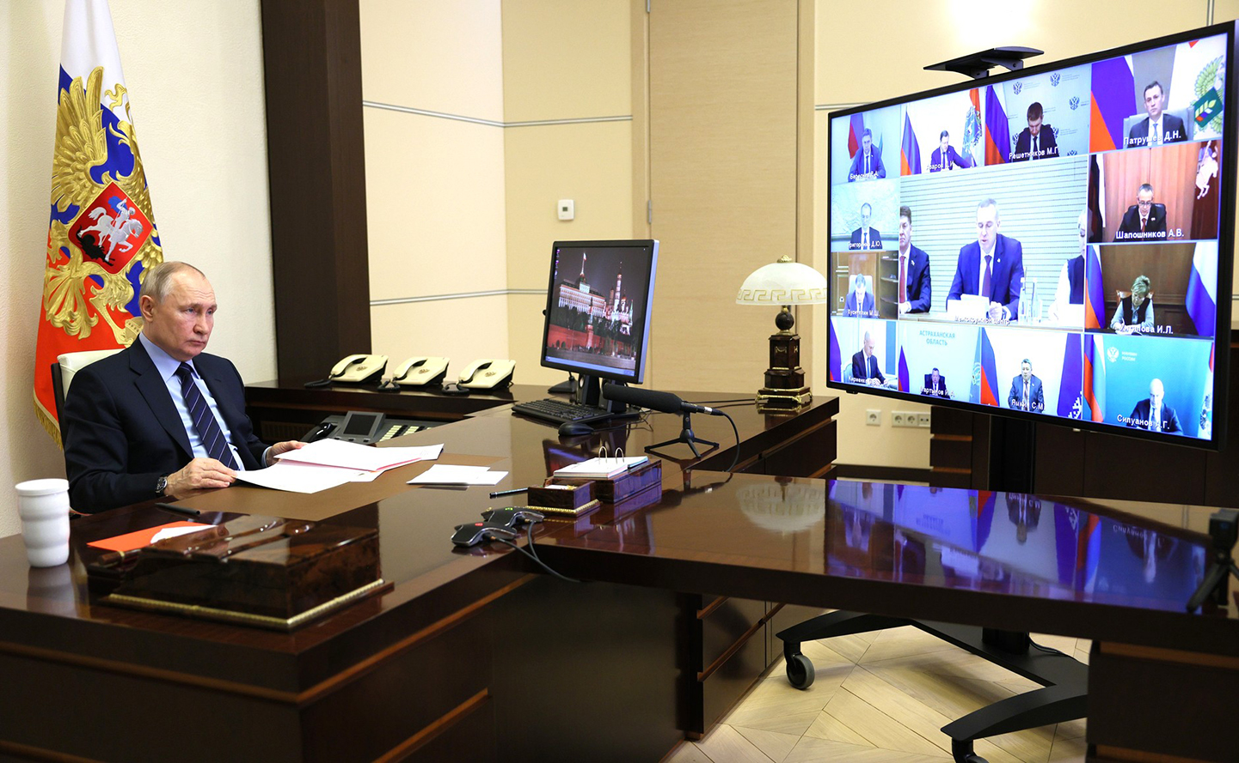
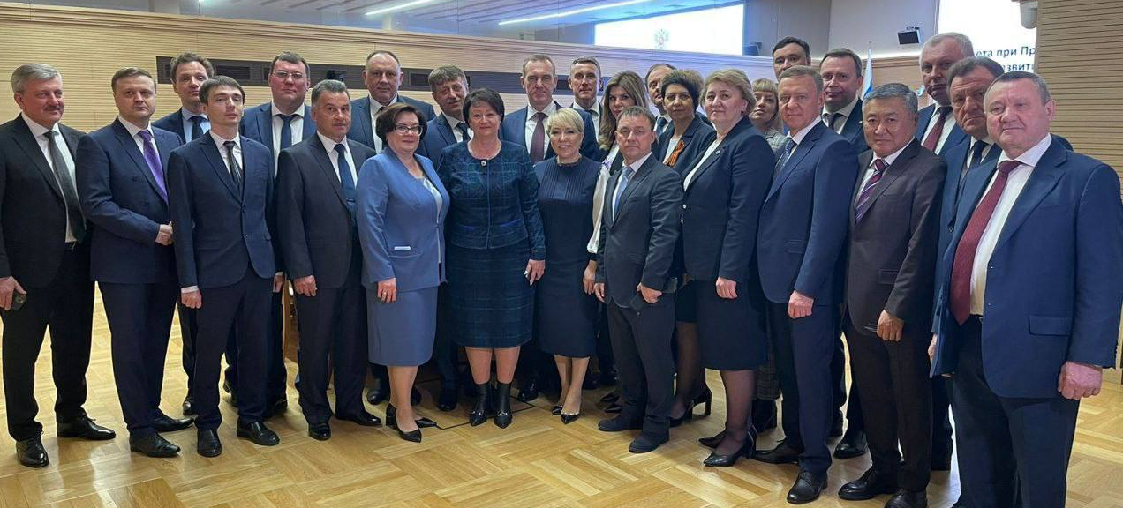
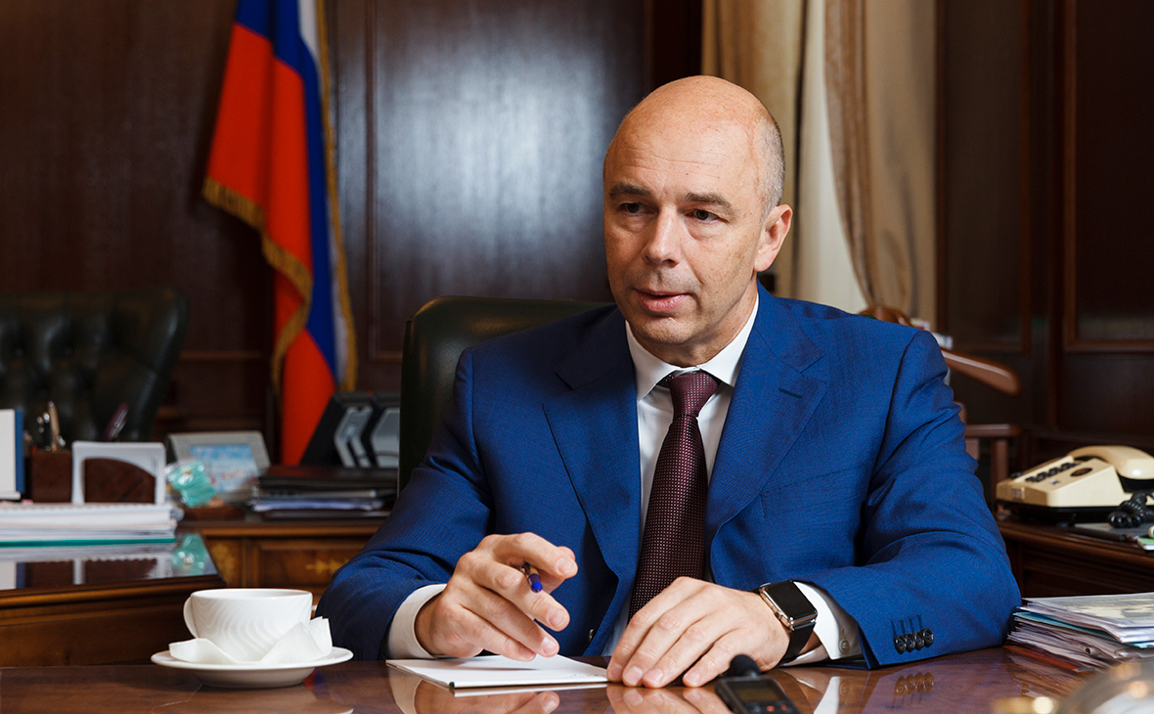
«Очень важно непосредственное участие жителей в принятии решений. У нас много таких инструментов. Активно идёт голосование за определение приоритетных объектов благоустройства. Оно проходит в рамках проекта «Формирование комфортной городской среды». Растёт интерес и к проектам инициативного бюджетирования. Сельские жители чувствуют – надеюсь, во всяком случае, что многие сельские жители уже почувствовали результаты реализации госпрограммы «Комплексное развитие сельских территорий». Если этого недостаточно – а в таких вопросах всегда есть над чем работать, – надо продолжать эту работу.».
В. Путин
«Необходимо вводить в более широкую практику для муниципалитетов, в первую очередь поселенческого уровня. Через механизмы финансовой помощи субъект предоставляет различные виды поддержки муниципалитетам, и как одно из условий – включать туда условие развития инициативного бюджетирования.
Нужно больше наращивать объёмы такого участия граждан, в первую очередь в направлении приоритетов поселенческих бюджетов, больше привлекать ресурсов и бизнеса к решению вопросов местного самоуправления, в первую очередь на самом низовом уровне, в поселении. Я думаю, что субъекты вместе с муниципалитетами могли бы этому уделять больше внимания.».
А. Силуанов

Slide 8
Перечень поручений по итогам заседания Совета при Президенте по развитию МСУ (20.04.2023)
Правительству РФ, Комиссии Госсовета РФ:
проанализировать практику применения механизмов участия граждан в бюджетном процессе, в том числе механизма инициативных проектов, при разработке и реализации мероприятий, предусмотренных государственными программами субъектов Российской Федерации и муниципальными программами (представить предложения, 01.02.2024)
Главам субъектов:
Предусматривать включение в государственные программы субъектов Российской Федерации и муниципальные программы мероприятий по реализации проектов инициативного бюджетирования (01.09.2023)
***
Создание цифровой коммуникационной платформы для органов местного самоуправления
Реализация образовательных программ

Slide 9
Перечень поручений Президента РФ по итогам форума «Сильные идеи для нового времени» (29 июня 2023 года)
Правительству Российской Федерации совместно с автономной некоммерческой организацией «АСИ» и органами исполнительной власти субъектов Российской Федерации обеспечить внедрение механизма взаимодействия указанных органов исполнительной власти и общественных организаций при реализации инициативных проектов по благоустройству общественных пространств, восстановлению, реконструкции и ремонту зданий и сооружений, предусмотрев оказание финансовой поддержки таких проектов.
Доклад – до 1 ноября 2023 г.

Slide 10
Российская практика: стратегический, проектный, программный подходы
Программы управления финансами
Часть бюджетной политики
Программы и проекты финансовой грамотности
Программы развития местного самоуправления
Отраслевые программы
Подпрограмма «Повышение качества управления бюджетным процессом и эффективности управления общественными финансами» государственной программы «Управление государственными финансами и регулирование финансовых рынков»
Ведомственный проект «Новая финансовая культура»
«Формирование комфортной городской среды»
«Комплексное развитие сельских территорий»
Программа проектирования туристского кода центра города
«Стратегия развития территориального местного самоуправления»
Региональные Стратегии развития МСУ

Slide 11
Перспективные практики: стратегический, проектный, программный подходы
Самоуправление
Демократизация
Процессов
Воспитательная технология
Участие в принятии бюджетных решений
Отраслевые программы
Региональные полномочия
Клиентоцентричность
Декларация ценностей клиентоцентричности
Стандарт клиентоцентричности
Молодежная политика
Экология
Инициативное
бюджетирование
пенсионеров
Школьные стандарты по воспитанию и самоуправлению

Slide 12
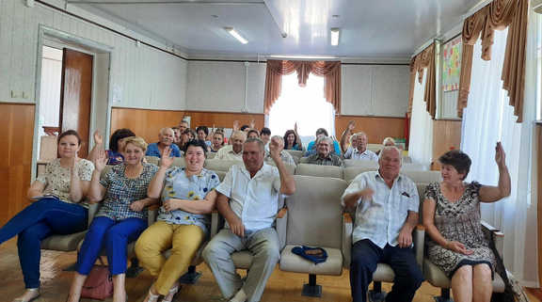
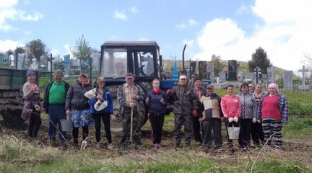
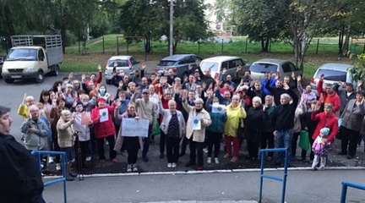
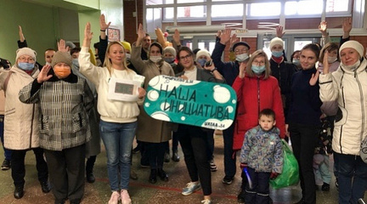
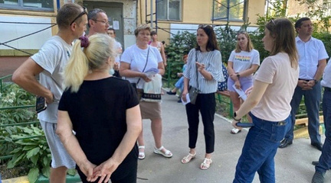
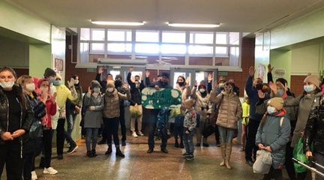
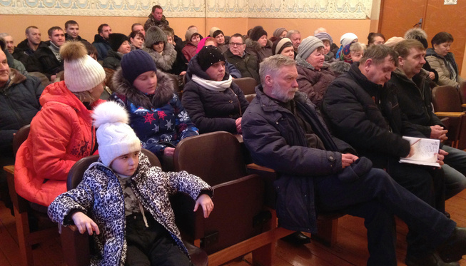
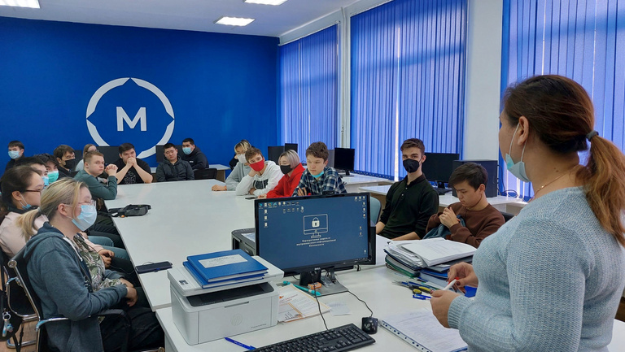
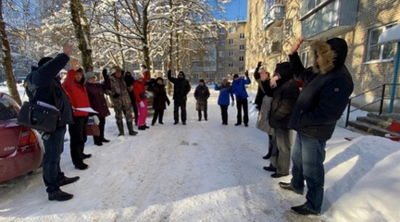
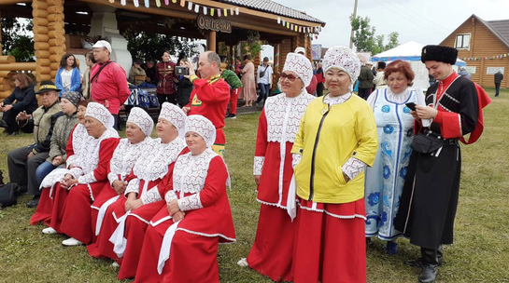
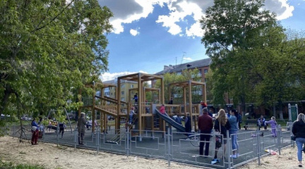
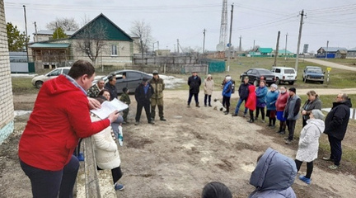
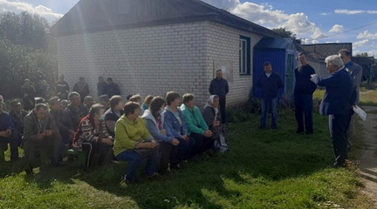
Потенциал для
социально-экономического развития региона и формирование налоговый потенциал
Включение мероприятий ИБ в состав национальных проектов и государственных программ, стратегий регионального развития
Решение вопросов устойчивого территориального развития (в том числе с участием коммерческих компаний)
Формирование налогового потенциала территорий
Запуск практики выпуска целевых облигаций
Доходогенерирующие проекты
Решение посредством ИБ вопросов регионального значения
Социальная технология вовлечения граждан (социальный заказ, граждане пожилого возраста, общественное здравоохранение, сельское население)
Образовательная и воспитательная технология: участие школьников, студентов, молодежи в улучшении инфраструктуры (Академия ШКиБ)

Slide 13
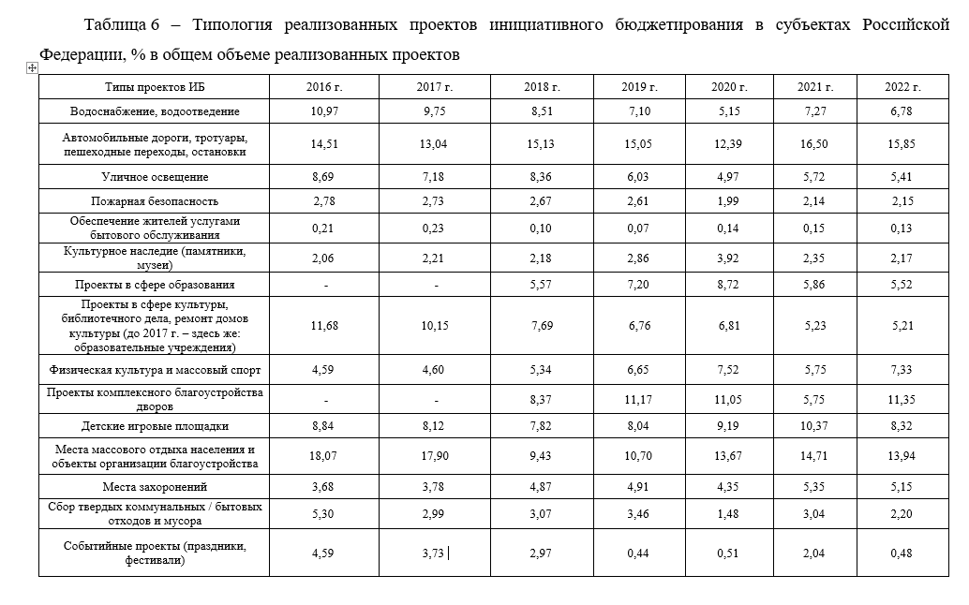
Решение вопросов местного значения

Slide 14
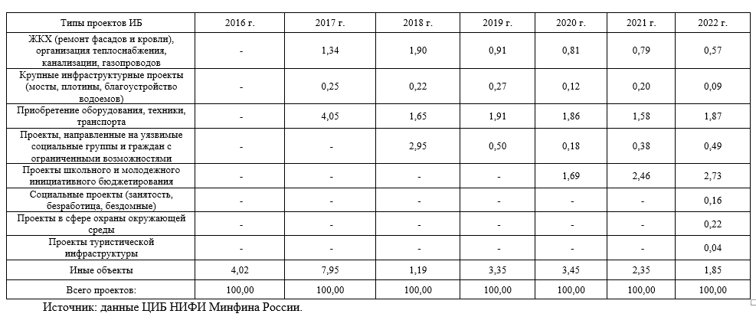
Решение вопросов местного значения

Slide 15
Сферы для решения вопросов регионального значения посредством инициативного бюджетирования
Экология, обращение с твердыми бытовыми отходами
Предпринимательство
Культура
Образование
Дорожная деятельность
Социальная защита
Молодежная политика

Slide 18
Центр инициативного бюджетирования
Научно-исследовательский финансовый институт
127006, г. Москва,
Настасьинский пер., д. 3, стр. 2
+7 (495) 699-74-14
shatohin@nifi.ru
www.nifi.ru

